Slide 1


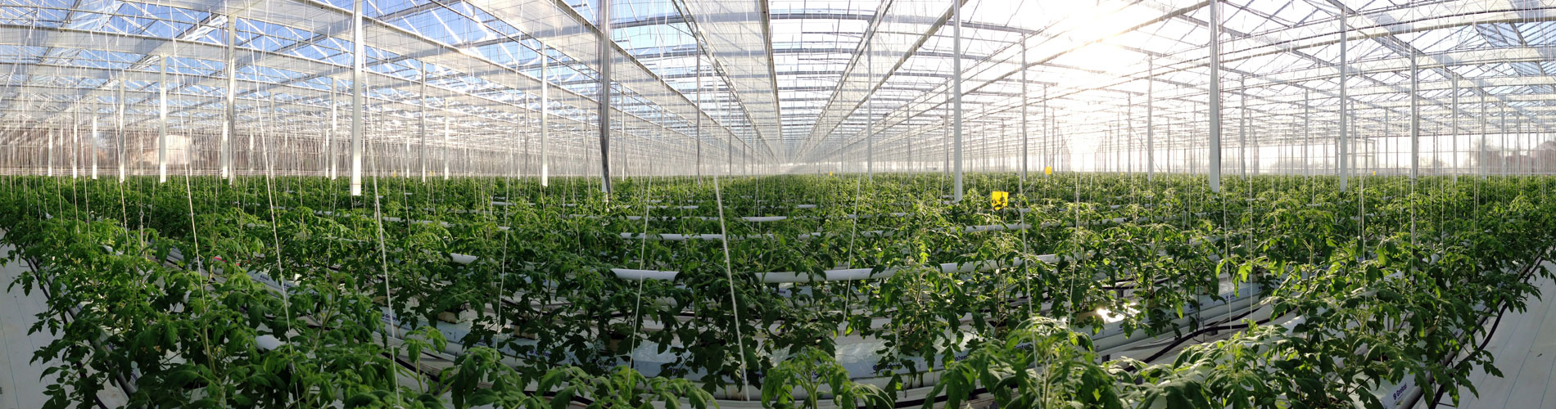


Supervision de serre
CHESNOUARD Dylan
GERARD Samuel
NGUENE Steven
RINEAU Willy
M. ANGIBAUD

Slide 2
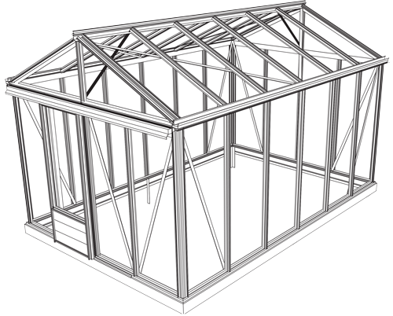
Sommaire
Synoptique du projet
Rôle des étudiants
Planification
Cahier de recette

Slide 3
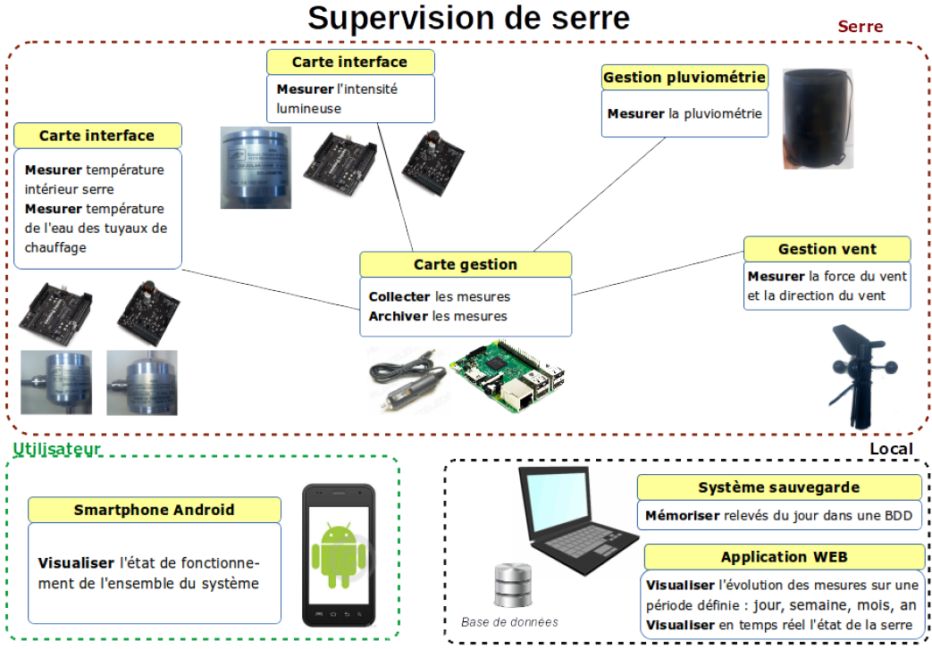
1

Slide 4





Rôle des étudiants
Etudiant 1 : Steven
Partie Rapsberry acquisition
Anémomètre
Etudiant 3 : Samuel
Partie BDD
Capteur de température
Etudiant 4 : Dylan
Partie Application android avec Android studio
Pluviomètre
Etudiant 2 : Willy
Partie Web avec Netbeans
Solarimètre
2

Slide 5



Planification
Github
MS Project
Bloc-note
3

Slide 6
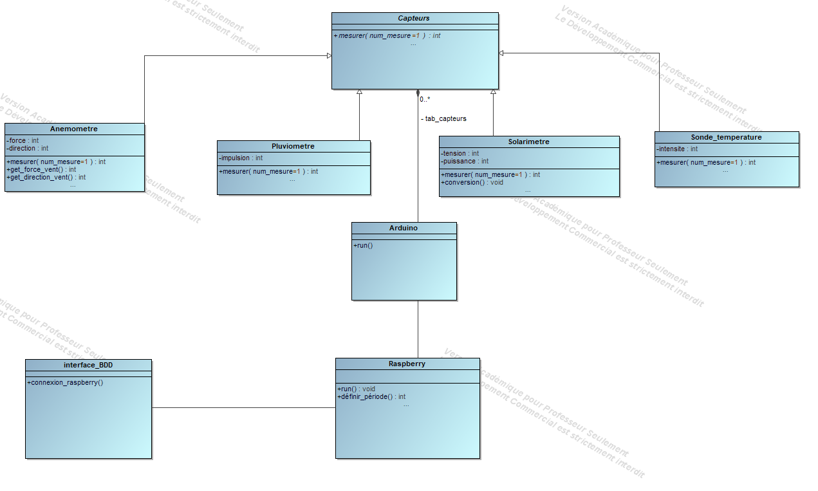
Diagramme de classe
6

Slide 7
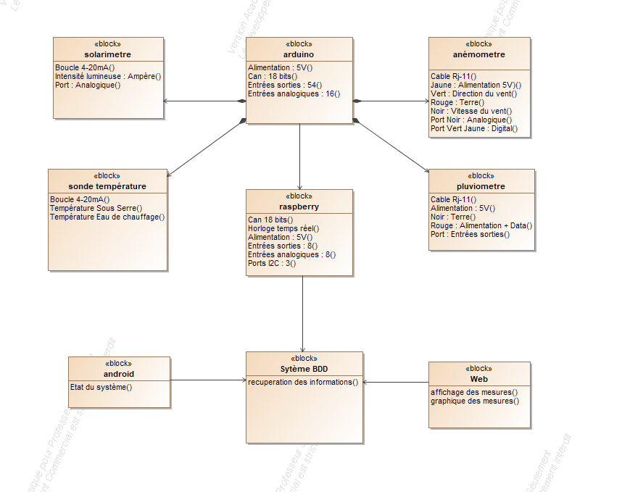
Diagramme de bloc
7

Slide 8






Analyse du matériel
Mesure en W/m²
Utilisation de la boucle 4-20 mA
Utilisation des ports analogiques et digitales pour connecter les différents capteurs
Pulsation tous les 0,2mm d’eau
Utilisation de la Raspberry pour la connexion a l'Arduino puis a la base de données
1600 tours par heure = 1km/h
Mesure en °C
Utilisation de la boucle 4-20 mA
Utilisation du bus CAN pour convertir la tension en code puis en direction
8

Slide 9
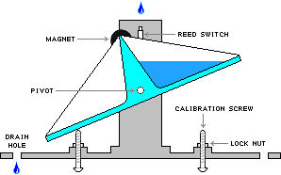
Solutions trouvées
Partie 1 : Pluviomètre
9

Slide 10
Solutions trouvées
Partie 1 : Pluviomètre
Arduino
Protoboard
Pluviomètre Davis
D2
D3
V
G
Cable RJ11
10

Slide 11
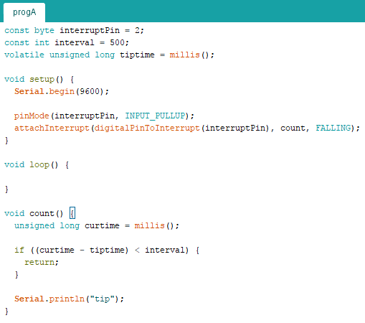
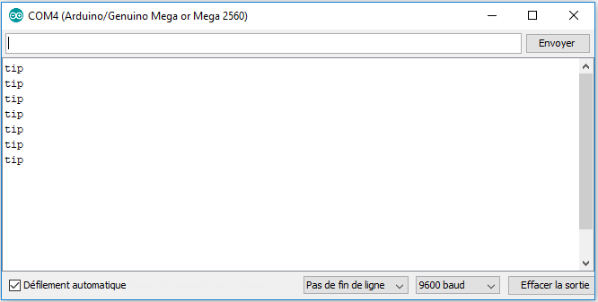
Solutions trouvées
Partie 1 : Pluviomètre
11

Slide 12
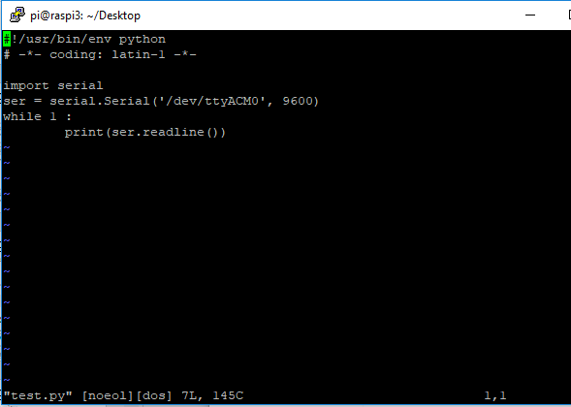
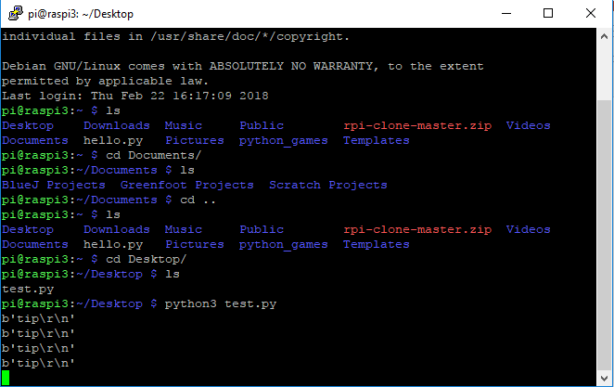
Solutions trouvées
Partie 1 : Pluviomètre
12

Slide 13
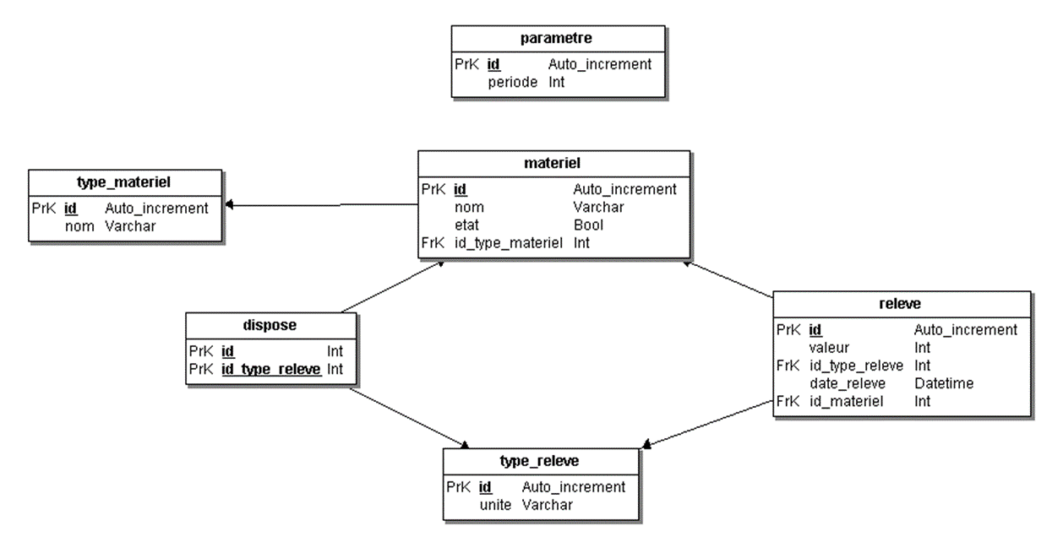
Solutions trouvées
Partie 2 : Base de données
13

Slide 14
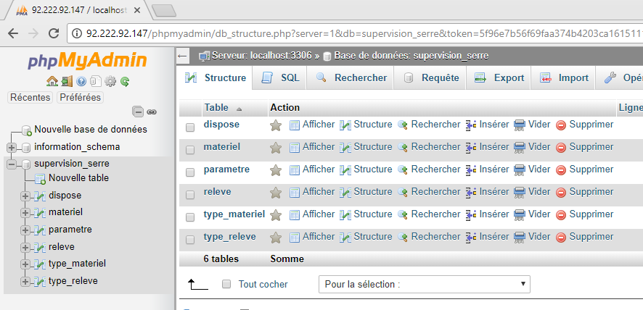
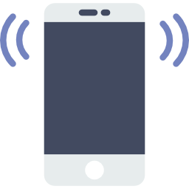



Solutions trouvées
Partie 3 : Application Android
1

